Slide 1
FRANK CASTORF
Dramatizace prozaických děl
(Alfred Döblin:
Berlín, Alexandrovo náměstí)

Slide 2
Castorf – Dramatizace
(Berlín, Alexandrovo náměstí)
FRANK CASTORF / DRAMATIZACE (přehled)
Vasilij Šukšin: Energičtí lidé (1978)
Stanislaw Lem: Průzkumná cesta profesora Tarantogy (1980)
Lothar Trolle: Hermes in der Stadt (1992)
Anthony Burgess: Mechanický pomeranč (1993)
Daniel Charms: Ztroskotané představení (1995)
August Strindberg: Černé vlajky (1997)

Slide 3
Castorf – Dramatizace
(Berlín, Alexandrovo náměstí)
Fjodor Michajlovič Dostojevskij: Běsi (1999), Uražení a ponížení (2001), Idiot (2002), Zločin a trest (2005), Hráč (2011), Bratři Karamazovi (2015)
Robert Harris: Vlast (2000)
Michel Houellebecq: Elementární částice (2000)
Alfred Döblin: Berlín, Alexandrovo náměstí (2x) (2001, 2005)
Michail Bulgakov: Mistr a Markétka (2002), Pilátův sen (2011)

Slide 4
Castorf – Dramatizace
(Berlín, Alexandrovo náměstí)
Frank Norris: Lačnost po zlatě (2004)
Pittigrilli: Kokain (2004)
Louis-Ferdinand Céline: Sever (2007), Cesta do hlubin noci (2013)
Erich Kästner: Emil a detektivové (2007)
Friedrich von Gagern: Mučednický kůl (2005), Oceán (2009)
Heinrich von Kleist: Markýza z O… (2012)

Slide 5
Castorf – Dramatizace
(Berlín, Alexandrovo náměstí)
Franz Kafka: Amerika (2012)
Honoré de Balzac: Sestřenice Běta (2013)
Curzio Malaparte: Kaput (2014)

Slide 6
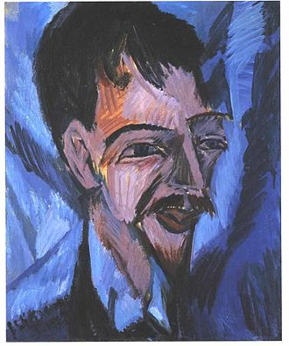
Castorf – Dramatizace
(Berlín, Alexandrovo náměstí)
Alfred Döblin
Ovlivněn expresionismem

Slide 7
Castorf – Dramatizace
(Berlín, Alexandrovo náměstí)
Berlin Alexnaderplatz. Die Geschichte über Franz Biberkopf. (1929)
Berlín, Alexandrovo náměstí
  Propuštěný vězeň Franz Biberkopf se pokouší zapojit do běžného života – souboj s velkoměstem
  Paralela – James Joyce „Odysseus“ (1922) aj.

Slide 8
Castorf – Dramatizace
(Berlín, Alexandrovo náměstí)
  Členění – 9 knih
  jazyk
  Paralelní a anachronické vyprávění, vsuvky (antika apod.)
  Technika koláže a montáže
    Citace a titulky z novin , reklamní texty, politická hesla, texty písniček, rýmovačky atp.
    Koláž – z franc. coller = lepit
    Montáž – spojování jednotlivých částí v jeden celek (v širokém smyslu slova, např. technická montáž stroje… apod.)

Slide 9
Castorf – Dramatizace
(Berlín, Alexandrovo náměstí)
  Česky:
    1935 Praha : Julius Albert, překlad Zdenka Münzrová
    1968 Praha : Odeon, překlad Kamila Jiroudková
    2014 Praha : Rybka Publishers, překlad Kamila Jiroudková
  Slovensky:
    1965 Bratislava : Berlín – Alexandrovo námestie. Osudy Franza Biberkopfa. Prel. Ľudmila Rampáková
  Filmové a televizní verze
    např. Rainer Werner Fassbinder – 1980, 14 dílná TV seriál

Slide 10
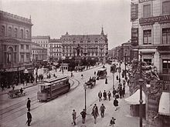
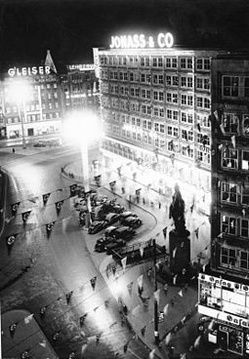
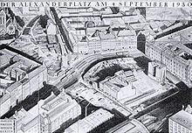
Castorf – Dramatizace
(Berlín, Alexandrovo náměstí)

Slide 11
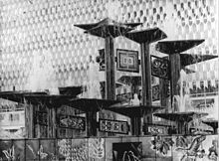
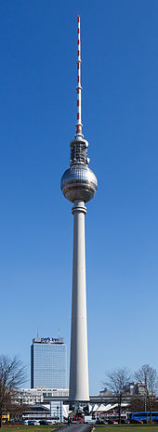
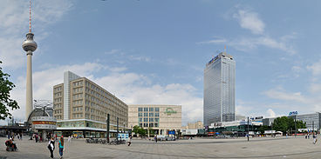
Castorf – Dramatizace
(Berlín, Alexandrovo náměstí)

Slide 12
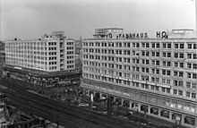
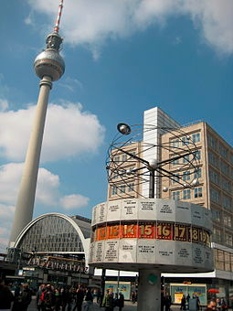
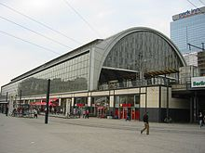
Castorf – Dramatizace
(Berlín, Alexandrovo náměstí)

Slide 13
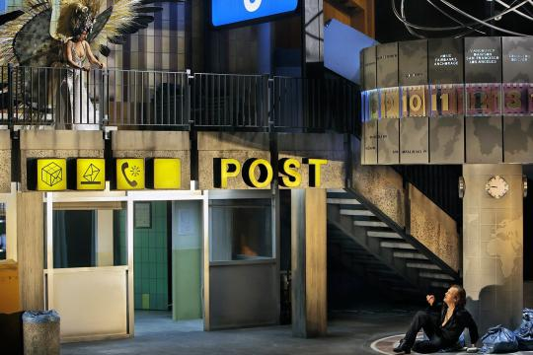
Castorf – Dramatizace
(Berlín, Alexandrovo náměstí) / Wagner-Siegfried

Slide 14
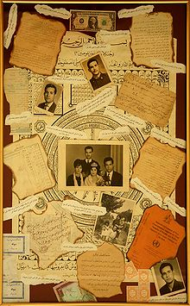
Koláž

Slide 15
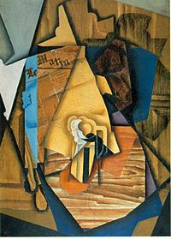
Koláž // Juan Gris
Muž v kavárně,
1914,
olej a lepený
papír

Slide 16
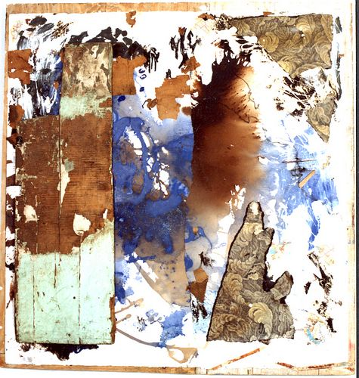
Emmanuel Flipo / Koláž 1998

Slide 17
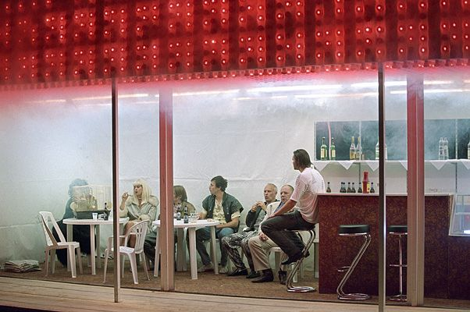
Castorf – Dramatizace (Berlín, Alexandrovo náměstí)
Scéna a kostýmy Bert Neumann

Slide 18
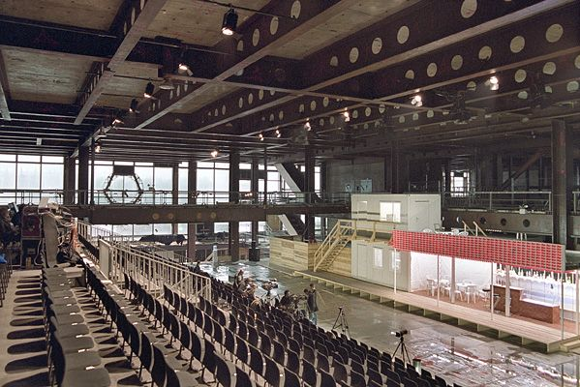
Castorf – Dramatizace (Berlín, Alexandrovo náměstí)
Scéna a kostýmy Bert Neumann

Slide 19
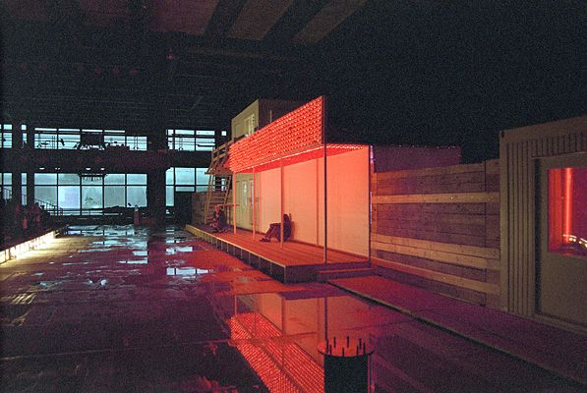
Castorf – Dramatizace (Berlín, Alexandrovo náměstí)
Scéna a kostýmy Bert Neumann

Slide 20
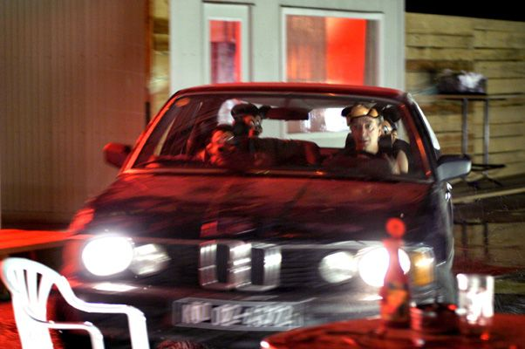
Castorf – Dramatizace (Berlín, Alexandrovo náměstí)
Scéna a kostýmy Bert Neumann

Slide 21
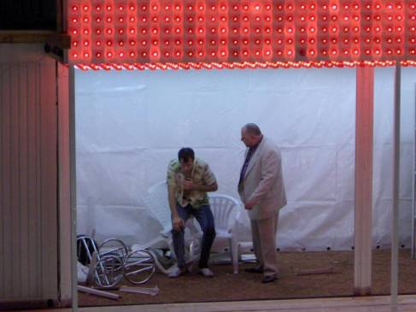
Castorf – Dramatizace (Berlín, Alexandrovo náměstí)
Scéna a kostýmy Bert Neumann

Slide 22
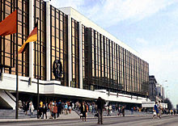
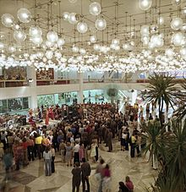
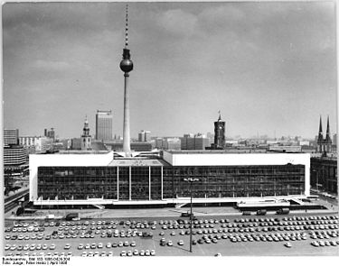

Castorf – Dramatizace
(Berlín, Alexandrovo náměstí) Palast der Republik

Slide 23
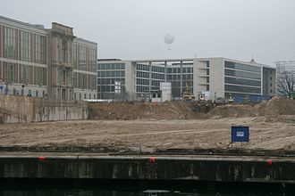
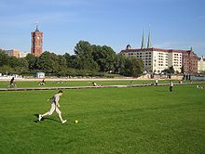
Castorf – Dramatizace
(Berlín, Alexandrovo náměstí) Palast der Republik

Slide 24
Castorf – Dramatizace (Berlín, Alexandrovo náměstí)
POSTDRAMATICKÉ DIVADLO
  Zpochybnění dramatického textu
  Zdůraznění významu jiných divadelních prostředků
  Plurimediální text (Manfred Pfister)
  Inscenování románů = jeden z typických komunikačních způsobů současného (německého) divadla

Slide 25
Castorf – Dramatizace
(Berlín, Alexandrovo náměstí)
Obliba velkých románů - vznikají četné dramatizace
  Mann: Buddenbrookovi
  Fontane: Effi Briestová
  Goethe: Utrpení mladého Werthera
  Dickens
  Dostojevskij

Slide 26
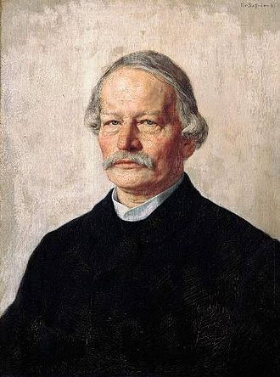
Castorf – Dramatizace
(Berlín, Alexandrovo náměstí)
V historickém kontextu, podle pyramidálního schématu dramatu u Gustava Freytaga (Aristoteles, Schiller) je dramatizace Alexandrova náměstí nepředstavitelná:
  Román má epizodickou strukturu,
  Montáž textů atd.

Slide 27
Castorf – Dramatizace
(Berlín, Alexandrovo náměstí)
DRAMATIZACE ROMÁNŮ (PRÓZY)
  Dramatizace románů není už formou a obsahem klasickým dramatickým textem
  Nelze brát jako obecně platnou klasickou triádu „lyrika – epika – dramatika“

Slide 28
Castorf – Dramatizace
(Berlín, Alexandrovo náměstí)
DRAMATIZACE U CASTORFA
  Provokace z principu
    Cílem provokace je iritace a aktivace publika, zneklidňování…
  Intertextualita = propojení různých textů, využití jednoho textu v jiném textu
    montáž, koláž
    Užívá už Döblin v románu
    Castorf dále zapojuje mediální a filmové citace

Slide 29
Castorf – Dramatizace
(Berlín, Alexandrovo náměstí)
    Stylový prvek postdramatického divadla →→ nadbytek prostředků
    Důsledkem je mj. dekonstrukce

Slide 30
Castorf – Dramatizace
(Berlín, Alexandrovo náměstí)
  Vliv Brechtova epického divadla:
    vypravěč,
    postavy se stávají vypravěči vlastních příběhů,
    montáže a koláže,
    média, střídání médií
    zrušení tradiční výstavby dramatu (dělení na akty, scény…)

Slide 31
Castorf – Dramatizace
(Berlín, Alexandrovo náměstí)
DRAMATIZACE = Divadelní text vzniklý na základě románu (prozaického textu)
  Inovace
  Změny
  Interpretace
  Komentáře
    Vzniká otázka věrnosti předloze a autorství

Slide 32
Castorf – Dramatizace
(Berlín, Alexandrovo náměstí)
TEZE
  Dramatizace románu je nový žánr umístěný mezi „dramatiku“ a „epiku“
    Lyrika – epika – dramatizace - dramatika

Slide 33
Castorf – Dramatizace
(Berlín, Alexandrovo náměstí)
  Existuje rozdíl mezi dřívější dramatizací prózy a mezi postmoderní dramatizací?
    Dříve: dramatizace znamenala především epizaci dramatického textu (vstup zprostředkujícího komunikačního systému – vypravěče apod.)

Slide 34
Castorf – Dramatizace
(Berlín, Alexandrovo náměstí)
DRAMATIZACE U CASTORFA
„…(běžné divadlo) je obvykle strašně beztvaré, to vadilo už Bertoltu Brechtovi. Pro mě je dost důležitá určitá komplexnost, jak se projevuje v mnohovrstevnatém způsobu vnímání, ale i v látce, v románech Dostojevského. (…) Chtěl bych se přiblížit mnohovrstevnatosti zrcadlení světa. (…) Proto také často pracuji s romány. Divadelní hry jsou mnohdy jako generální plán: sugerují rozpoznatelnost a ovladatelnost světa.“

Slide 35
Castorf – Dramatizace
(Berlín, Alexandrovo náměstí)
Touha po komplexnosti a nejednoznačnosti ve zobrazení světa →→ vzniká tehdy, když si autor/autoři hrají s odchylkami a rozdíly vůči předloze.
  hra s původními významy se stává ekvivalentem vypravěčské mnohoznačnosti

Slide 36
Castorf – Dramatizace
(Berlín, Alexandrovo náměstí)
Castorfova metoda jak vypracovat to, co je pro něho důležité:
  rozložit román na jeho základní části
  nejzajímavější části znovu poskládat
  Castorf: „… lze říct, že dojde ke zboření. Ale zde se rozlišují dva způsoby pohledu, někdo vidí jen zboření, někdo vidí, jak z trosek vzniká něco nového.“

